Slide 1
腕隧道症候群

Slide 2
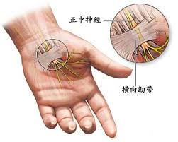
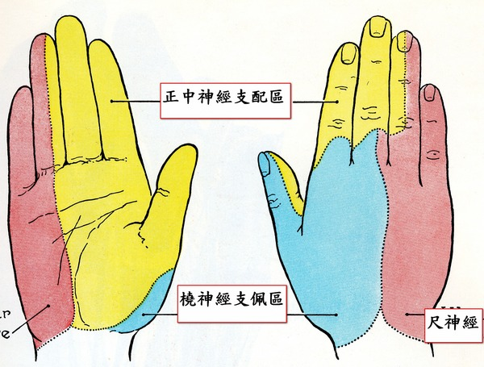
腕隧道症候群

Slide 3
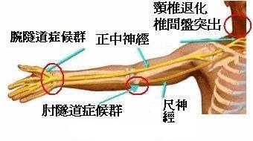
Notes:
腕隧道症候群雙手24小時全麻，可能是你曾肩關節肱骨頭在關節盂內移位手麻時又拼命甩手，或曾跌倒手掌撐地過關節異位而不自覺日久造成長短手所致。因肩關節是滑膜關節中的杵臼關節（ball-and-socket joint)，肱骨頭是個較偏向卵圓的半球狀隆起只有像球體的一半，另關節孟（glenoid cavity）很淺、只有肱骨頭關節面的1/3兩邊由關節軟骨覆蓋，故肩關節可大幅活動，也較容易因過度伸展、提重物、抬機車或痠時甩手而異位，另一原因可能是腕關節內之八顆小骨異位。
請自照鏡子即可知雙肩有否水平，若肩膀一邊高一邊底，即會長短手因神經、肌肉、血管拉長、手腕屈伸疼痛麻不敢動才會肌肉萎縮。因腕隧道是由韌帶及腕骨所圍成的一個通道，也就是手腕韌帶(Ligament)下方的通道，稱為腕隧道(Carpal tunnel)。腕隧道有正中神經(Median nerve)、肌腱群(Tendons)、腱鞘(Tendon sheaths)通過。
正中神經穿過腕隧道，主要控管大拇指、食指、中指以及一部份無名指的感覺神經，當正中神經遭受到外來的壓迫時，就會產生手部疼痛、灼熱、刺痛及麻木，且部位局限於食指和中指及大拇指，即正中神經支配之區域。
俗稱滑鼠手，是一種常見的職業病，最為明顯魚際肌的無力與萎縮好發於電腦（鍵盤、滑鼠）使用者、木匠、裝配員，司機開車、握筷子或者使用手工具 (釘錘、螺絲起子、鑽子)通常夜間症狀也會較明顯，一般開刀後均會使手握力約喪失30%請三思。
http://lchm999999.pixnet.net/blog/post/265659343-%E8%85%95%E9%9A%A7%E9%81%93%E7%97%87%E5%80%99%E7%BE%A4-%E9%96%8B%E5%88%80%E6%89%8B%E8%A1%93%E6%8E%A8%E8%96%A6%E9%86%AB%E9%99%A2%E9%86%AB%E5%B8%AB%EF%BC%86%E5%8B%9E%E4%BF%9D

Slide 4
危險因子
好發反覆使用手腕操作工作者
  機械技工、木匠、家庭主婦
  多發生慣用手，也不少人為雙手
女性
  發生率約為男性的3-10倍
  懷孕期間也會發生

Slide 5
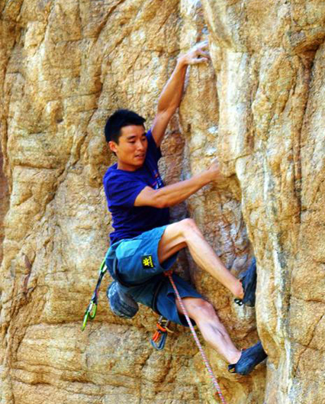
運動常見危險因子
攀岩
  拉扯岩塊
  支撐體重的動作
  經常性的屈曲與伸直動作。
(陳登相等人，2010)

Slide 6
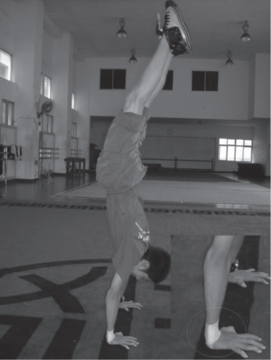
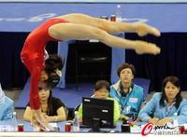
運動常見危險因子
體操
  維持身體重心平衡
  調整手掌的方向與動作
  對正中神經與周邊神經的壓迫
(王家玄等人2012)

Slide 7
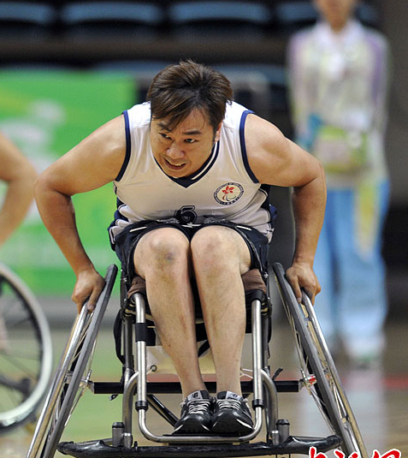
運動常見危險因子
輪椅籃球
  推輪椅的過程中腕關節過度的彎曲、伸展、指屈肌等張或等長收縮時，將會導致腕道內的壓力增加
(黃紹禮，蔚順華，2000)

Slide 8
運動常見危險因子
作者 | 研究對象 | CTS發生率 | 受測人數
Curtis等人(1985) Martinez(1989) | 輪椅運動員 輪椅競速選手 輪椅棒球選手 輪椅運動員 輪椅運動員 | 5% | 291
 |  | 7% | 43
Burnham 與Steadward(1994) |  | 19% | 116
 |  | 10% | 28
Lovell與Thomas(1995) |  | 25% | 40

Slide 9
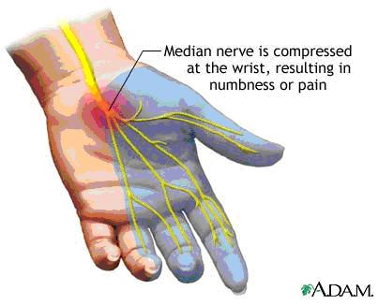
症狀
感覺症狀
  手部的第二~四手指的麻刺感。
  手腕掌側有明顯的觸痛。
(王百川，蕭宏裕，2015)

Slide 10
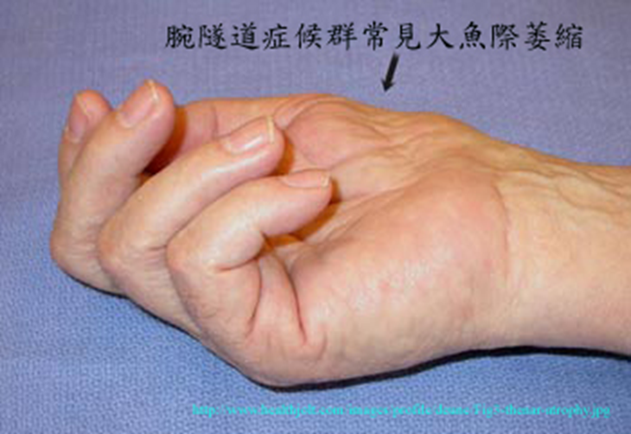
症狀
運動症狀
  肌無力
  肌肉萎縮，主要是大魚際肌
(蔡欽仁，2010)

Slide 11
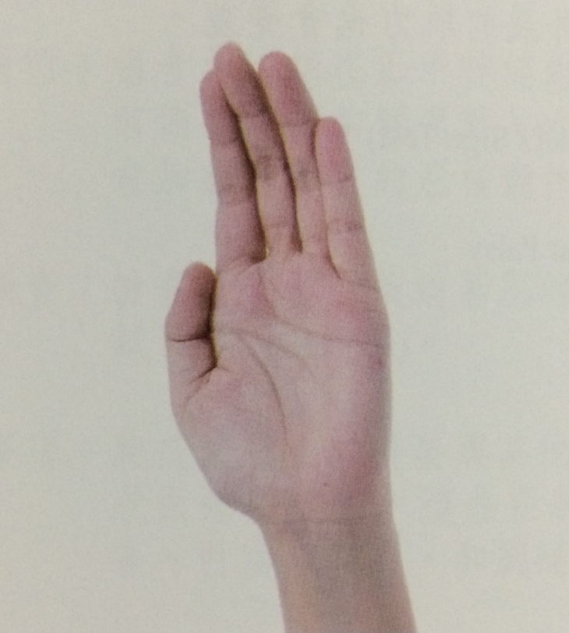
觀察
猿手(Ape Hand Deformity)
  近端正中神經在手肘或手腕處受損所致
  大魚際肌與對掌拇肌可能失去功能。
(王百川，蕭宏裕，2015)

Slide 12
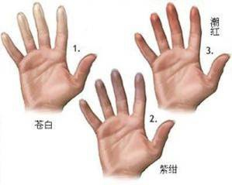

觸診
雷諾氏現象(Raynaud's phenomenon)
  一種寒冷或情緒壓力明顯的血管過度反應症狀

Slide 13
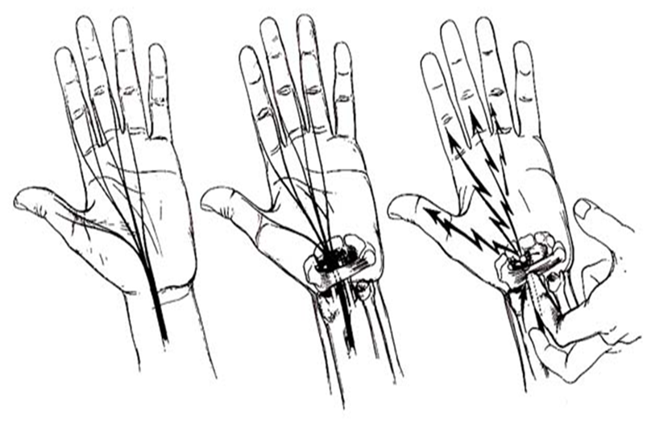
特殊測試
  Tinel‘ s sign
    手指敲在正中神經通過腕關節的部位會產生麻、刺激或刺痛。

Slide 14
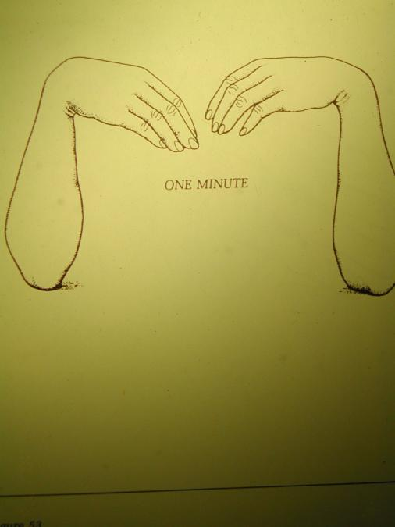
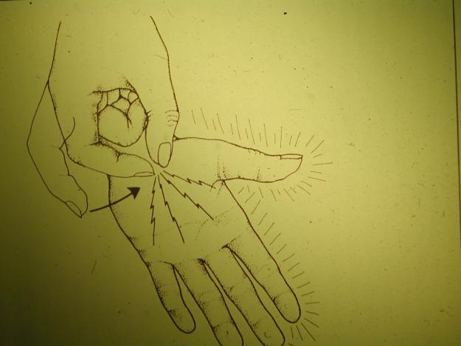
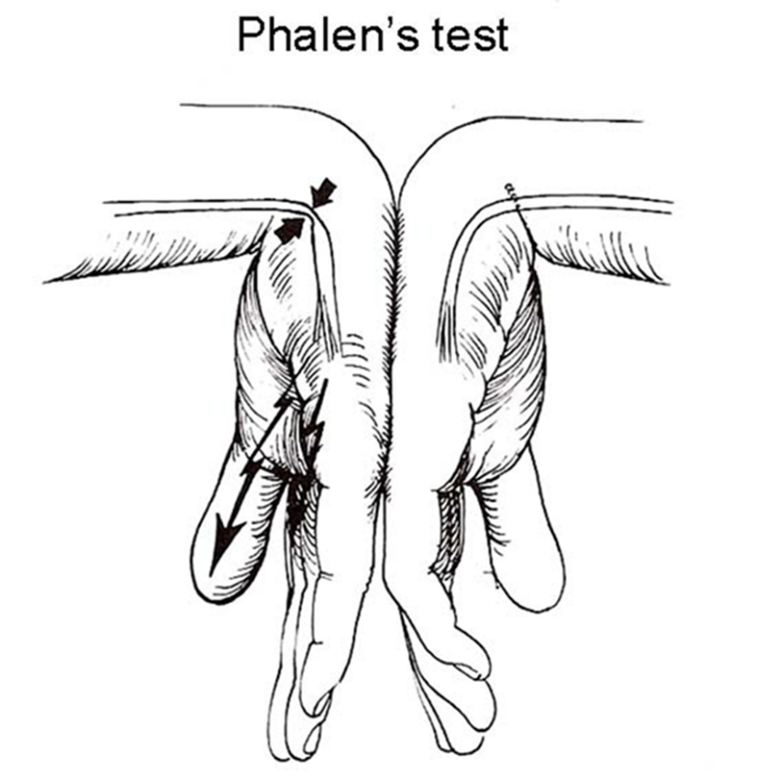
Phalen test & Tinel sign

Slide 15
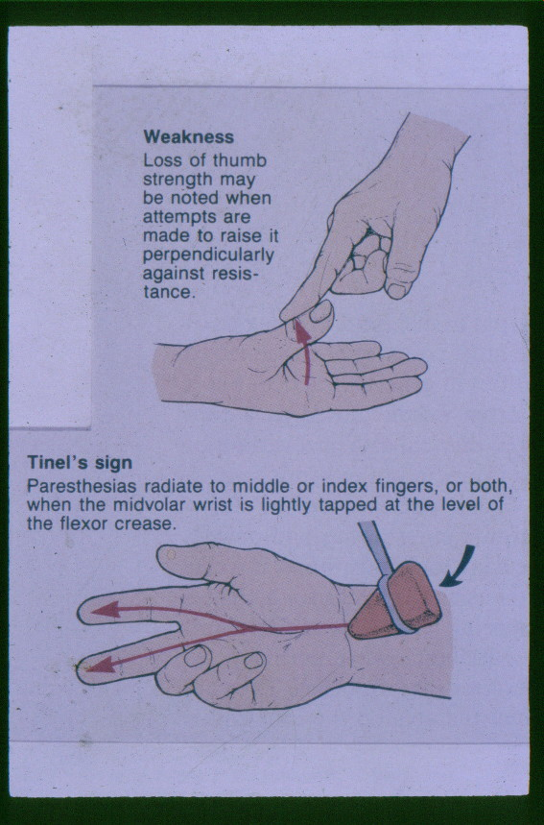

Slide 16
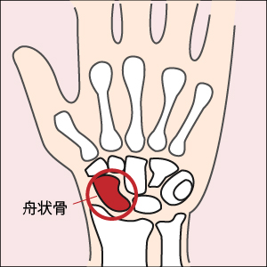
舟狀骨骨折

Slide 17
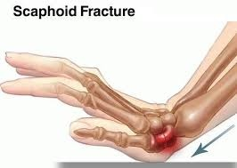
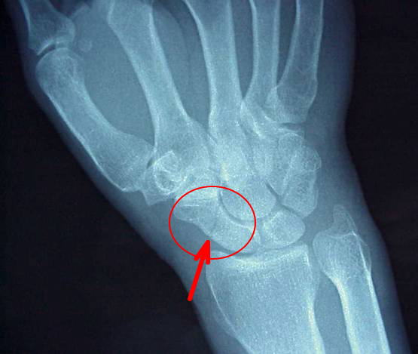

Slide 18
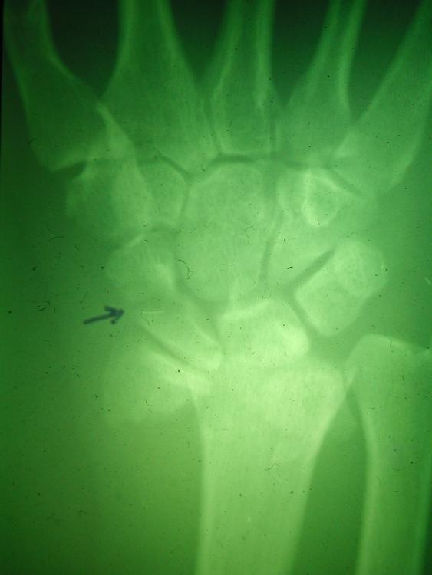
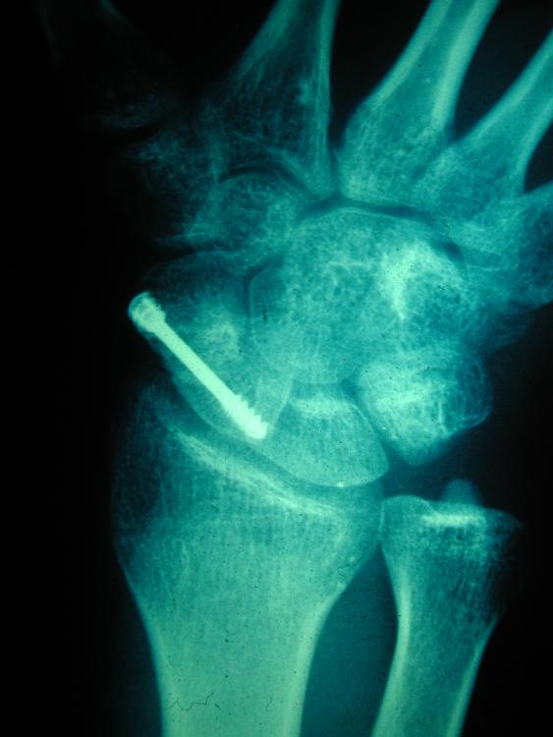
舟狀骨骨折

Slide 19
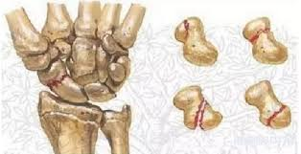
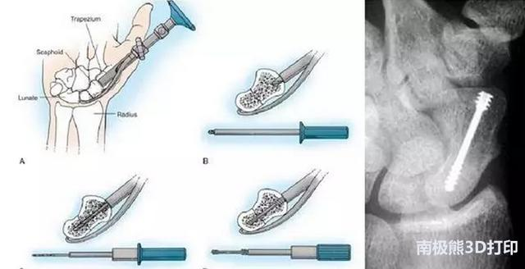
治療
Notes:
https://kknews.cc/tech/gv4zqly.html

Slide 20
勾狀骨損傷

Slide 21
該隱通道Guyon tunnel
鉤狀骨的鉤Hook of hamate,豆狀骨
有尺神經和血管通過
常受壓迫受傷
'handlebars palsy' for bikers

Slide 22
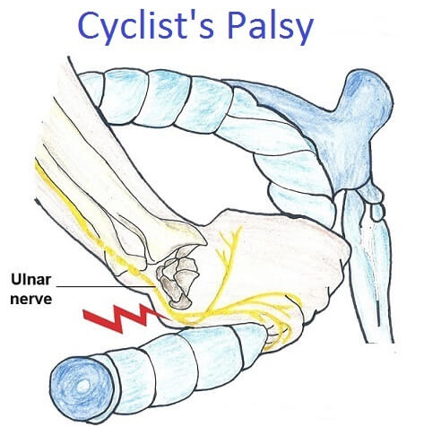
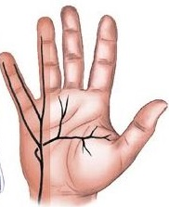
handlebars palsy
https://www.ilovebicycling.com/handlebar-palsy-aka-cyclists-palsy/

Slide 23
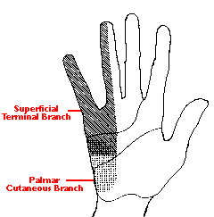
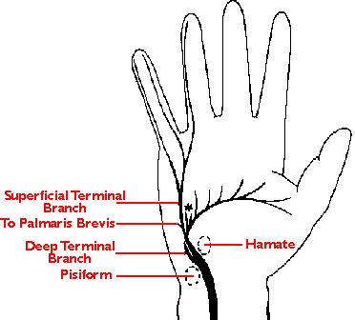
該隱通道

Slide 24
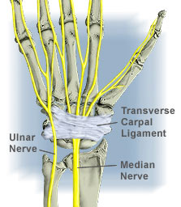
神經

Slide 25
預防
讓手自然握住手把並增加接觸面積
適當更換握車把位置
如果會感到麻，就更換位置，甚至增加幾個握把點
握把處透過軟墊、膠條或加墊手套來緩衝
調整座椅位置向下或向後移動
尋求自行車專家的協助

Slide 26
肌腱腱鞘炎
發生在伸肌，俗稱媽媽手
發生在屈肌，俗稱板機指

Slide 27
介紹
腱鞘為套在肌腱外層的膜管，外層為纖維組織，功能在協助肌腱固定與保護的功能。
長期過度使用會造成損傷

Slide 28
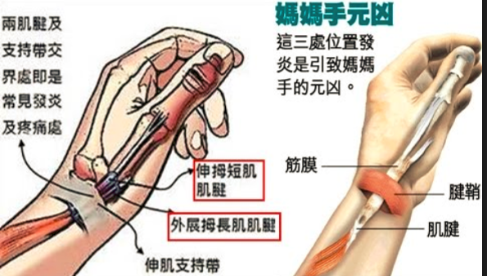
狄奎凡氏症
https://www.youtube.com/watch?v=e-aggNZrDSQ

Slide 29
狄奎凡氏症發生情形
多在30~50歲
女性的發生率是男性的6倍以上
煮菜、洗衣服、做家事、打電腦、玩手機都可以產生
檢查
  延伸手指肌腱導致疼痛

Slide 30
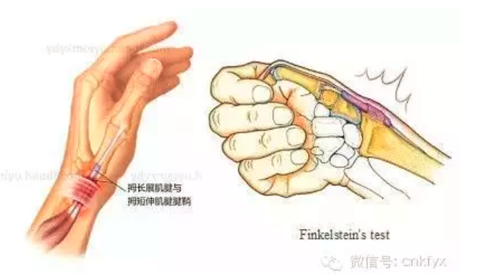
症狀與檢查
疼痛，且明顯出現在骨突處

Slide 31
板機指
手指屈肌腱的狹窄性肌腱鞘炎
手指頭在彎曲想伸直時會卡在腱鞘處，導致遠端指節無法完全伸直，或者伸直時有阻力

Slide 32
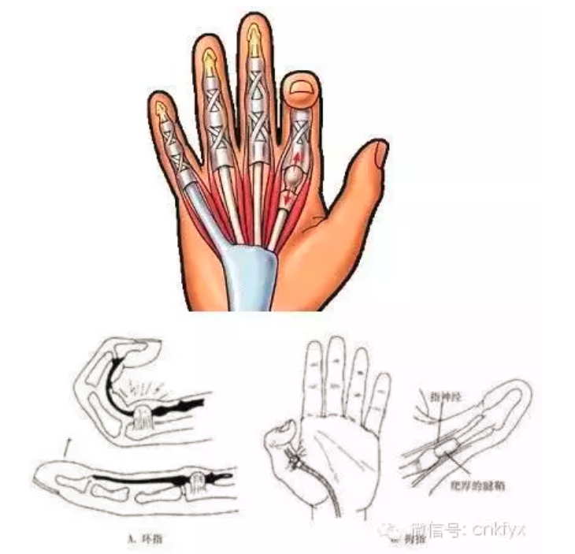

Slide 33
症狀與檢查
常發生於拇指、食指與中指的掌面
早晨較嚴重
指節處可觸摸到如腕豆班的節結

Slide 34
處置建議
避免長時間反覆執行手指操作之工作
  休息
  按摩、伸展
  強化肌力
  習慣
    打字
  多增加主被動活動

Slide 35
醫療建議
藥物治療
  止痛藥、抗發炎藥及肌肉鬆弛劑
  按摩、推拿或針灸等
  局部注射藥物
  手術

Slide 36
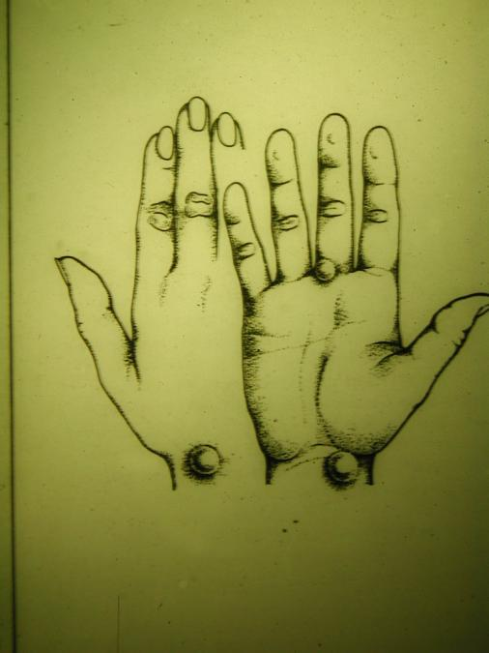
Hand and wrist ganglia腱鞘囊腫
好發在關節週邊或腱鞘處的腫塊樣皮下突出物，經常發生在人體四肢末端，尤其是手部的良性病變。

Slide 37
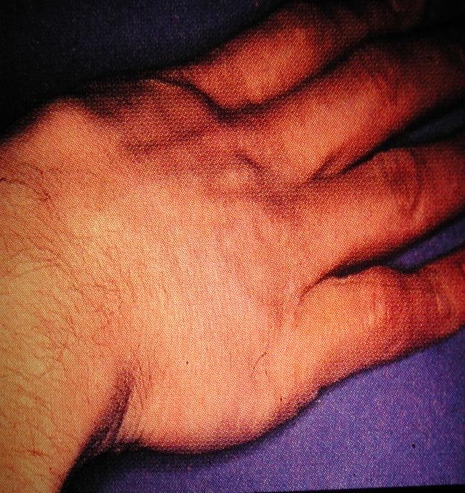
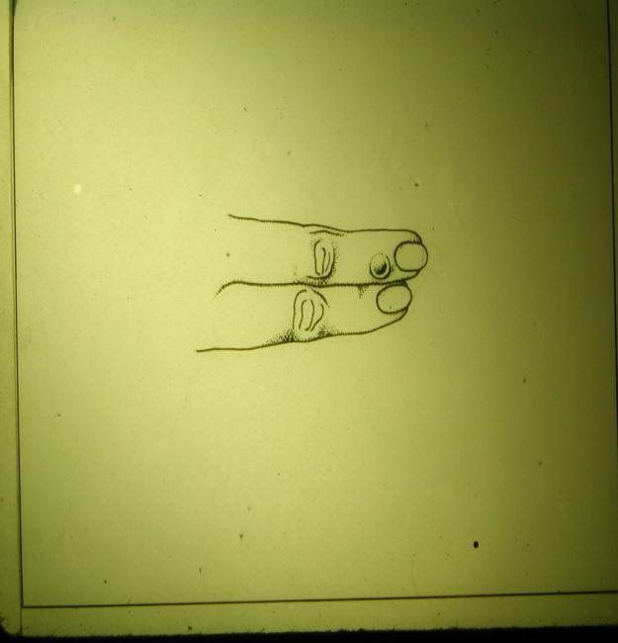
Hand and wrist ganglia腱鞘囊種

Slide 38
預防與保健方式介紹

Slide 39
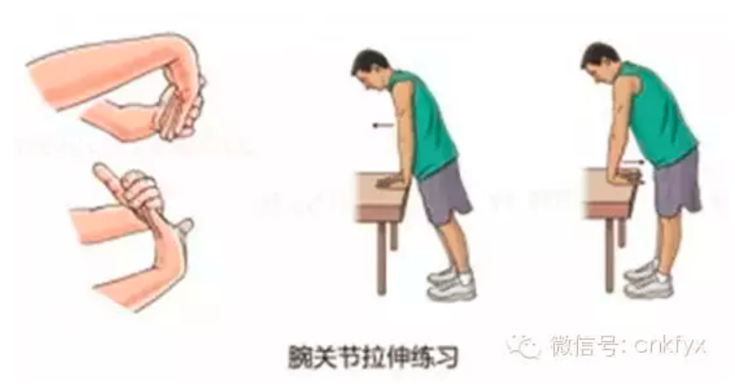
肌肉伸展

Slide 40
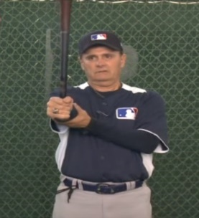
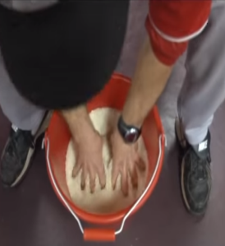
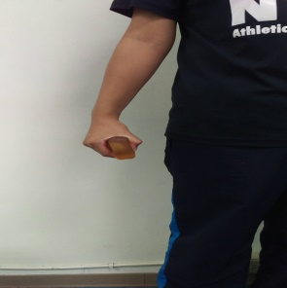
預防-神經肌肉訓練
https://www.youtube.com/watch?v=J6NohEE_n6s 8:48

Slide 41
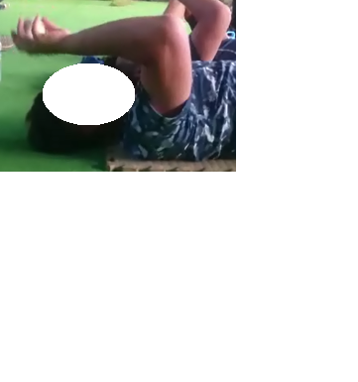
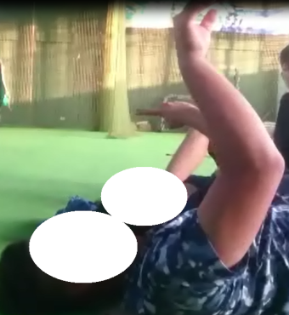
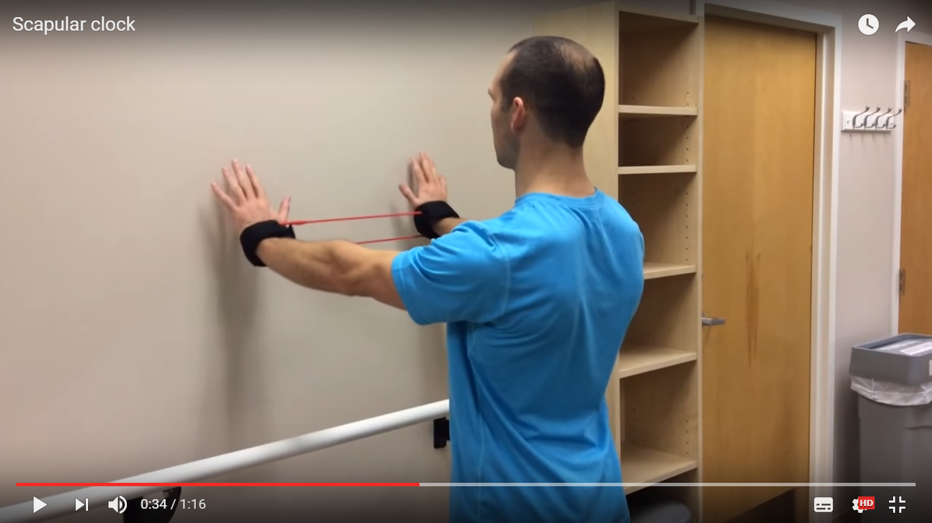
預防-神經肌肉訓練
對空拋球
肩胛時鐘

Slide 42
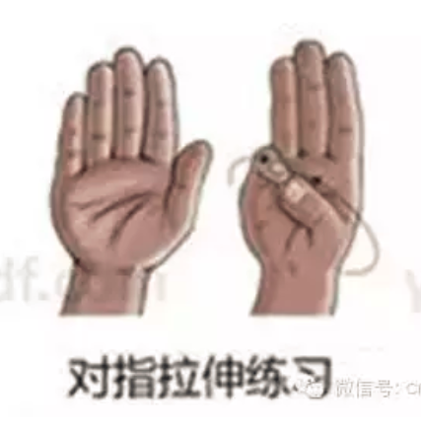
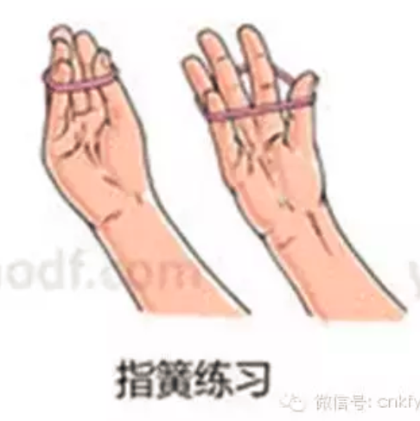
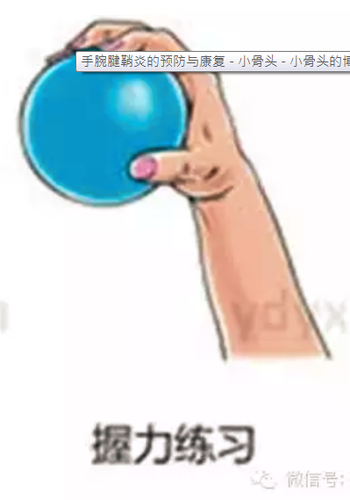
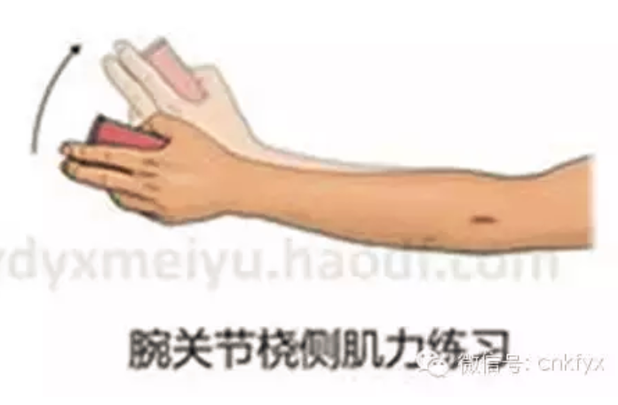
經常被建議的活動

Slide 43
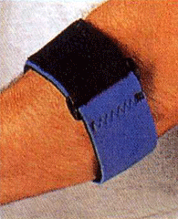
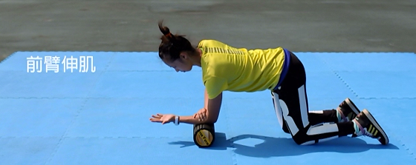
日常保養
強化熱身內容。
減少過度使用，或者安排不同類型的訓練內容輪替。
必要時使用護具讓受傷部位休息。
肌肉放鬆

Slide 44

適度按摩放鬆

Slide 45
貼紮保護
白貼簡易
  https://youtu.be/w0tSEmWtycM?t=7
輕彈
  https://www.youtube.com/watch?v=yJ1joag0H8s
白貼
  https://youtu.be/fPjbyzBdhrs?t=53
肌貼
  https://youtu.be/VmPeTnGLLOc?t=98

Slide 46
結語
腕部功能往往關乎能否有效掌握精細動作與技巧，因此肌肉功能特別精細，卻也再承受衝擊時容易造成損傷。
運動時如有手腕頻繁性使用之需求，適當的強化手腕肌群是保護腕部的重要關鍵。

Slide 47
資料來源
http://798181138.lofter.com/tag/%E8%85%95%E9%83%A8
https://kknews.cc/tech/gv4zqly.html

